Slide 1

Иллюстрации к сказке А. Погорельского «Черная курица, или Подземные жители»

Slide 2
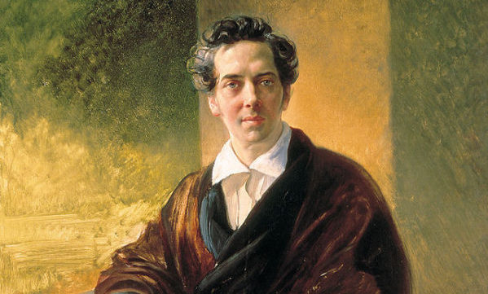
Алексей Алексеевич Перовский
(Антоний Погорельский)
1787-1836
На обложке этой небольшой книжки автор обозначен под псевдонимом — Антоний Погорельский (1787–1836). Расшифровка такова: имя Антоний писатель позаимствовал у святого отшельника, ибо после отставки поселился в своём имении и вёл уединённый образ жизни, фамилия Погорельский придумана им от названия села Погорельцы, где он жил. Сказку «Чёрная курица, или Подземные жители» он сочинил для своего племянника Алёши Толстого не только чтобы преподнести подарок, но и преподать урок, ведь заменил ему отца и испытывал невероятные трудности в воспитании и обучении мальчика.

Slide 3
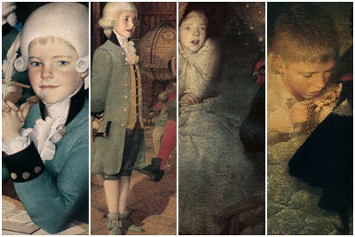
Алексей Алексеевич Перовский опубликовал сказочную повесть «Чёрная курица, или Подземные жители» в 1829 году, и с тех пор книга нисколько не устарела и продолжает жить дальше.
Погорельский любил маленького Алёшу, он хорошо понимал из собственного детства, каково это - быть ребёнком и жить в пансионе, и даже в дни каникул, когда все остальные ребята разъезжаются по домам, оставаться одному в казённом заведении. Мальчик дружит с живыми существами, которые оказываются рядом с ним, с курами... однажды он за все свои маленькие сокровища выкупает у кухарки чёрную курочку, которая уже не несёт яиц и которую хотели было сварить на бульон.

Slide 4



Первые художники-иллюстраторы
Сначала книгу иллюстрировали три разных советских художника. Первые два издания были подготовлены московскими издательствами «Советская Россия» (1967 и 1987), «Детская литература» (1973) и оформлены художниками Никой Гольц и Виктором Пивоваровым. Затем появилась книга ленинградского издательства «Художник РСФСР» (1989), где рисунки выполнил знаменитый иллюстратор Алексей Дмитриевич Рейпольский.

Slide 5
Сочетание текста и рисунков помогает ярче представить происходящие события в жизни девятилетнего Алёши.
Иллюстрации А.Д. Рейпольского, выполненные акварелью, пропитаны любовью дяди к своему племяннику фантазеру. Еще они замечательно передают атмосферу зимы приморского города на Неве.
Работы художника В. Пивоварова – это сложная мозаика цвета и форм, они, как нельзя лучше, передают мир детской фантазии.
Как признавалась художница Ника Гольц, книга Погорельского была самой большой её гордостью: «Эту сказку не издавали в Советском Союзе после войны и тем более не иллюстрировали. Она была забыта. Я убедила издательство её напечатать. Так «Чёрная курица» получила вторую жизнь. Уже после её издавали с иллюстрациями многих других художников, но первая была моя!» Речь идёт об издании 1967 года, когда повесть Погорельского впервые вышла отдельной книгой.

Slide 6
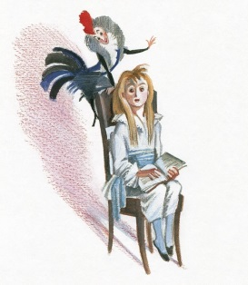
Давайте рассмотрим некоторые иллюстрации к сказке, следуя ее причудливо-фантастическому сюжету.

Slide 7

Дом, которого теперь - как уже вам сказывал - вы не найдете, был о двух этажах, крытый голландскими черепицами. Крыльцо, по которому в него входили, было деревянное и выдавалось на улицу...

Slide 8
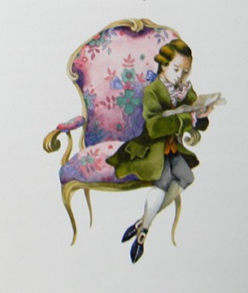
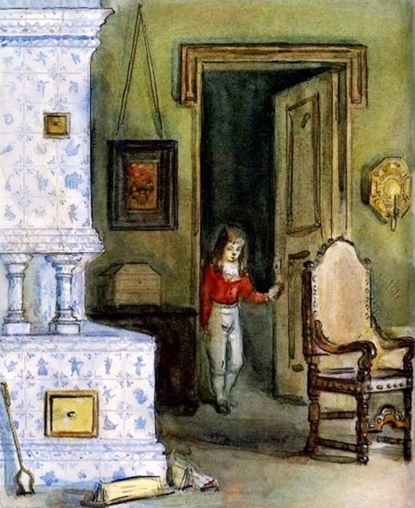
Алеша горько чувствовал свое одиночество. По воскресеньям и праздникам он весь день оставался один, и тогда единственным утешением его было чтение книг, которые учитель позволял ему брать из небольшой своей библиотеки.

Slide 9
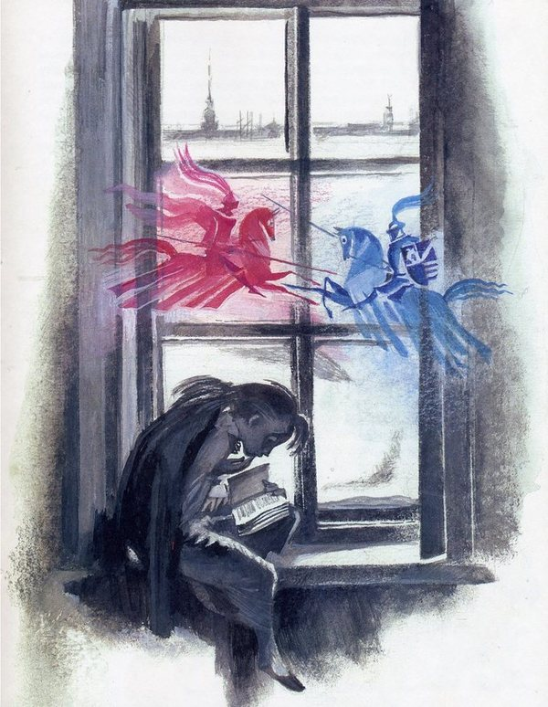
Итак, Алеша, будучи еще в десятилетнем возрасте, знал уже наизусть деяния славнейших рыцарей, по крайней мере так, как они описаны были в романах. Любимое его занятие в длинные зимние вечера, по воскресеньям и другим праздничным дням, было мысленно переноситься в старинные, давно прошедшие веки...

Slide 10
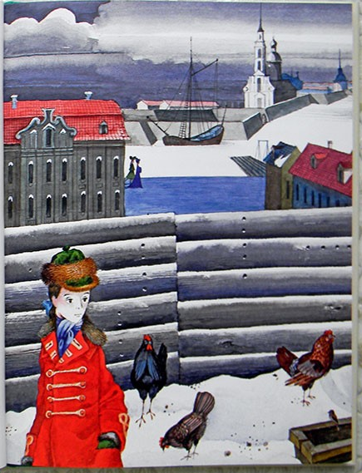
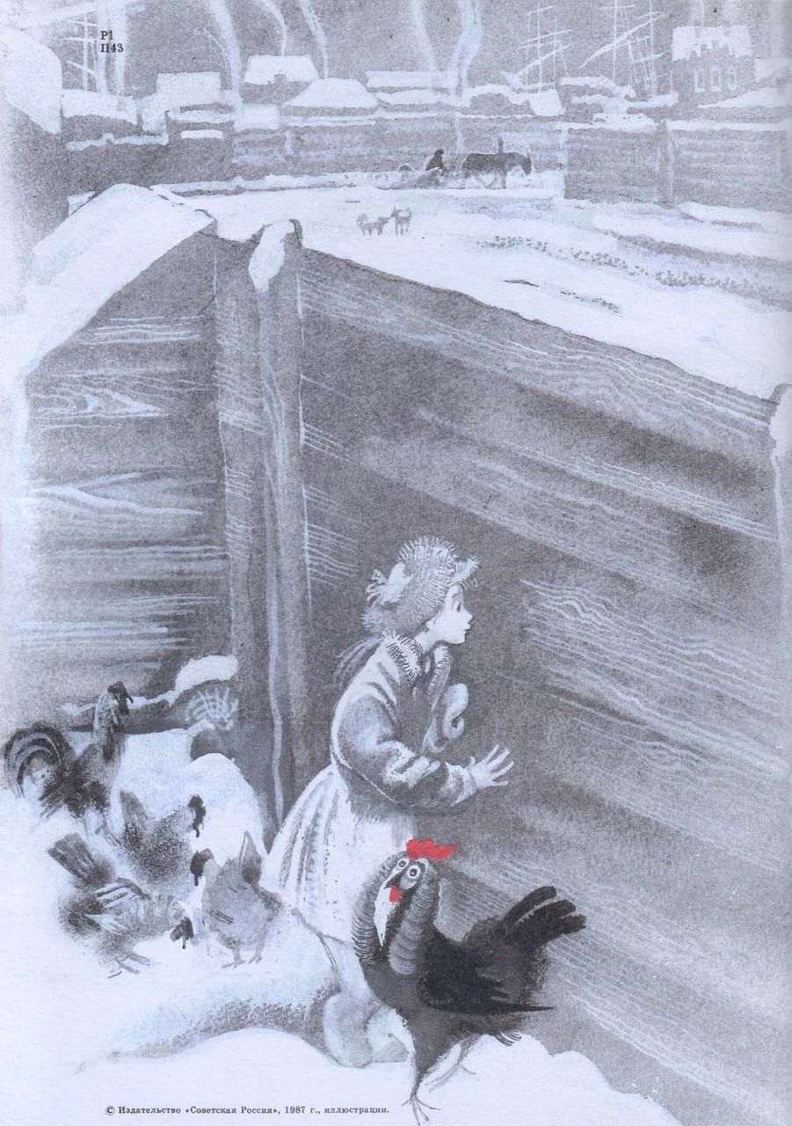
Всякий раз, когда позволяли ему в часы отдохновения играть на дворе, первое движение его было - подбегать к забору. Тут он становился на цыпочки и пристально смотрел в круглые дырочки, которыми усеян был забор.

Slide 11
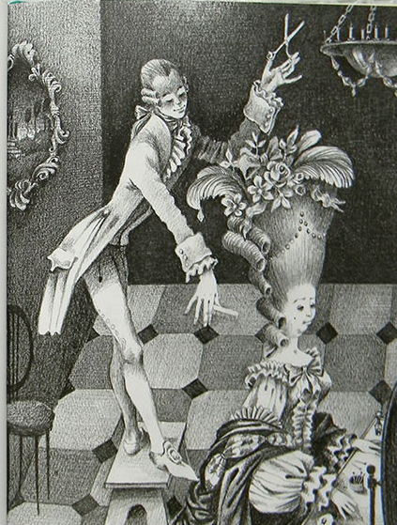
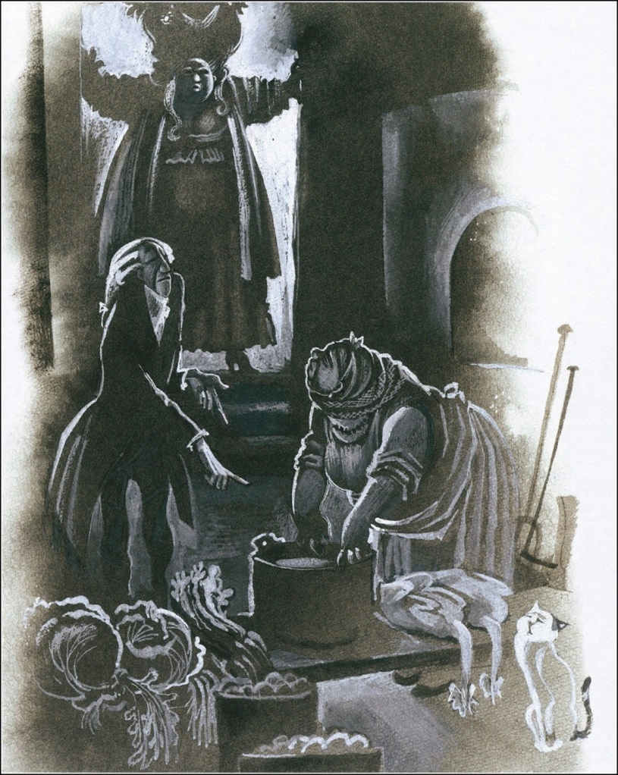
Потом принялся за супругу его, напомадил и напудрил у ней локоны и шиньон и взгромоздил на ее голове целую оранжерею разных цветов, между которыми блистали искусным образом помещенные два бриллиантовые перстня, когда-то подаренные мужу ее родителями учеников. По окончании головного убора, накинула она на себя старый изношенный салоп и отправилась хлопотать по хозяйству, наблюдая притом строго, чтоб как-нибудь не испортилась прическа; и для того сама она не входила в кухню, а давала приказания свои кухарке, стоя в дверях. В необходимых же случаях посылала туда мужа своего, у которого прическа не так была высока.

Slide 12
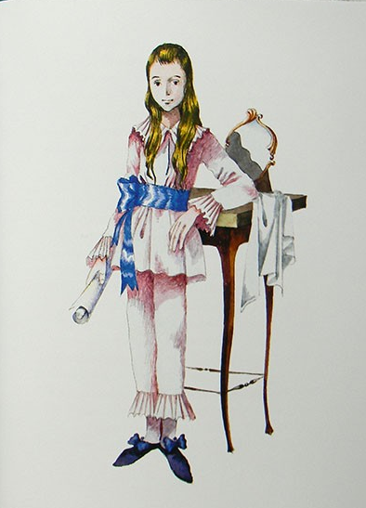
Алешу позвали вверх, надели на него рубашку с круглым воротником и батистовыми манжетами с мелкими складками, белые шароварцы и широкий шелковый голубой кушак. Длинные русые волосы, висевшие у него почти до пояса, хорошенько расчесали, разделили на две ровные части и переложили наперед по обе стороны груди.

Slide 13
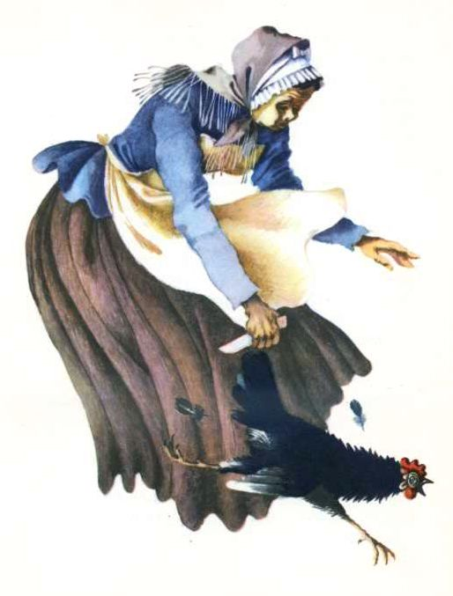
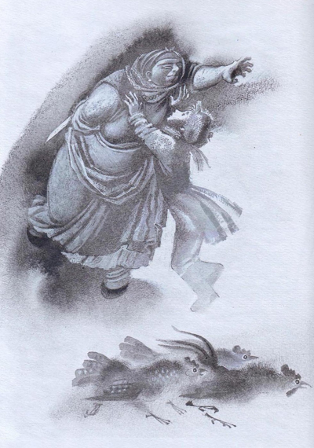
Алеша никак не мог долее оставаться на своем месте... он, громко всхлипывая, побежал к кухарке и бросился к ней на шею в ту самую минуту, как она поймала уже Чернушку за крыло.

Slide 14
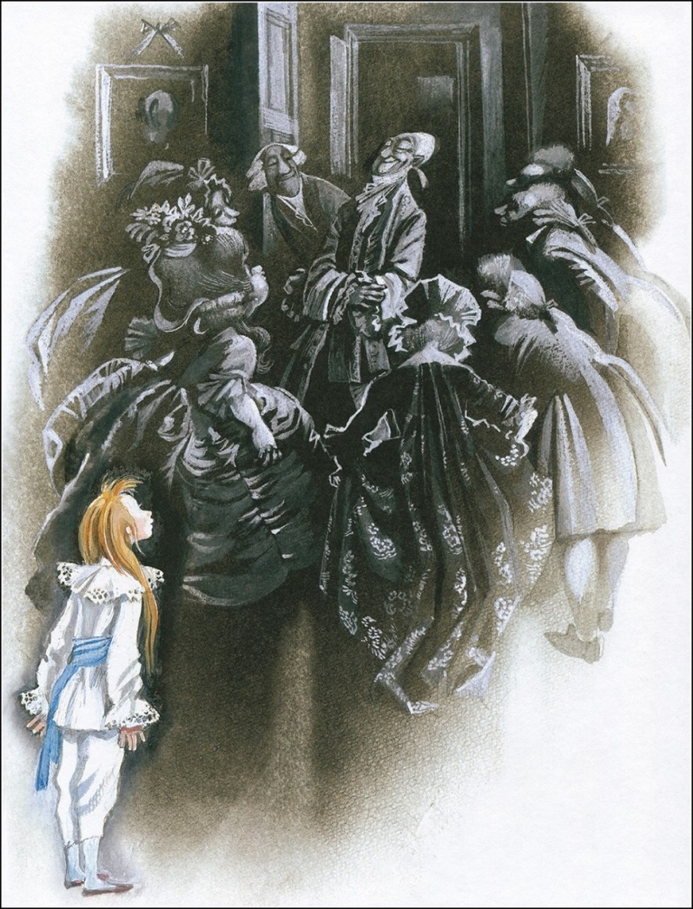
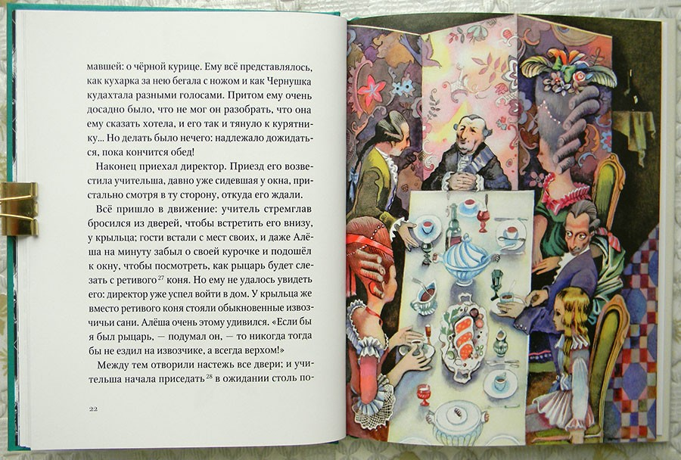
Когда вошел он в гостиную, Алеша еще более удивился, увидев, что, несмотря на простой серый фрак, бывший на директоре вместо блестящих лат, все обращались с ним необыкновенно почтительно.

Slide 15
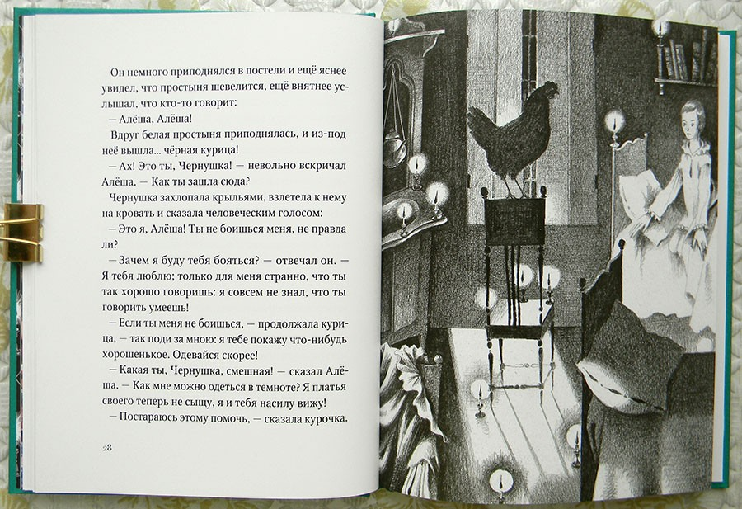
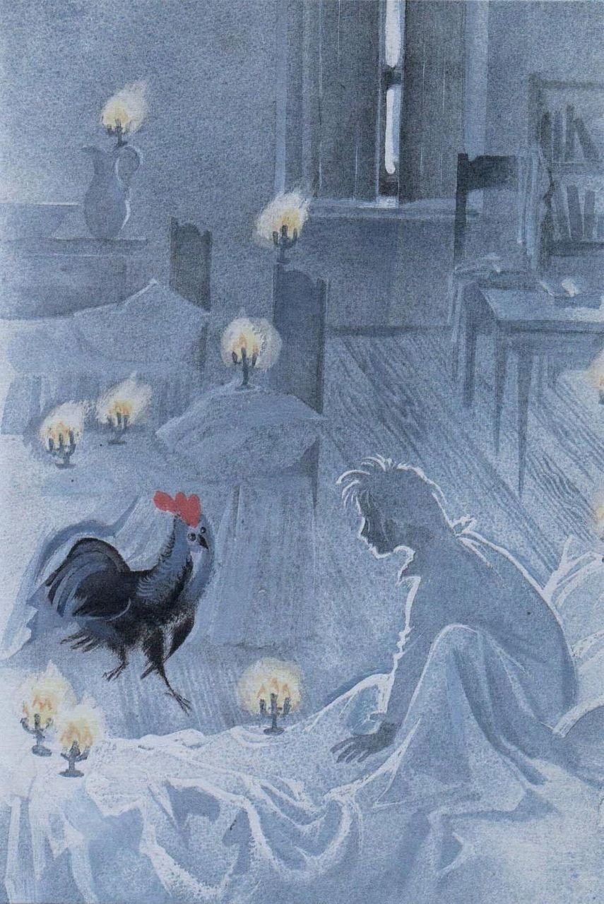
Тут она закудахтала странным голосом, и вдруг откуда ни взялись маленькие свечки в серебряных шандалах, не больше как с Алешин маленький пальчик. Шандалы эти очутились на полу, на стульях, на окнах, даже на рукомойнике, и в комнате сделалось так светло, как будто днем.

Slide 16
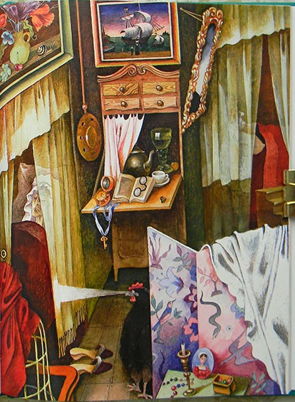
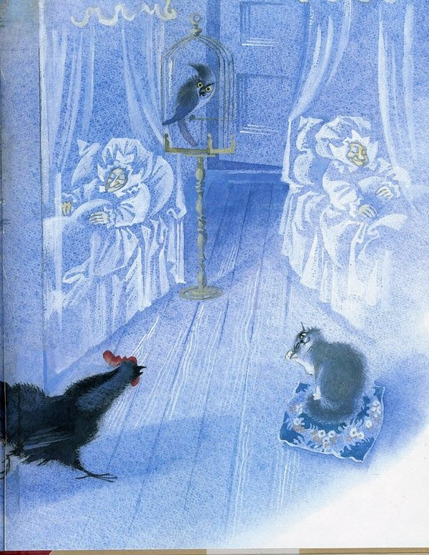
Тут только Алеша заметил, что подле попугая стояла кровать с белыми кисейными занавесками, сквозь которые он мог различить старушку, лежащую с закрытыми глазами: она показалась ему как будто восковая. В другом углу стояла такая же точно кровать, где спала другая старушка, а подле нее сидела серая кошка и умывалась передними лапами.

